Slide 1


UỶ BAN NHÂN DÂN PHƯỜNG VIỆT HƯNG
TRƯỜNG MẦM NON VIỆT HƯNG
Lĩnh vực: Phát triển nhận thức
Hoạt động làm quen với toán
Đề tài: Xếp tương ứng 1:1

Slide 2

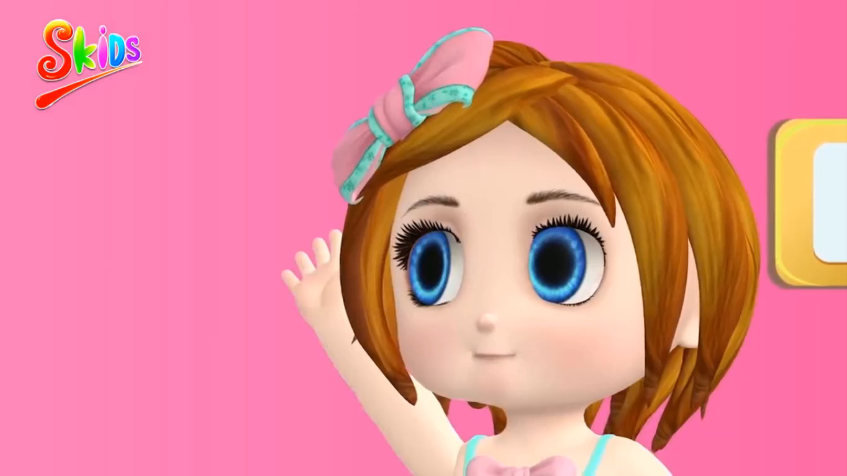

Slide 3



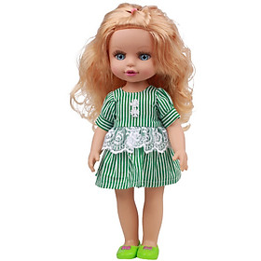


Slide 4




Slide 5
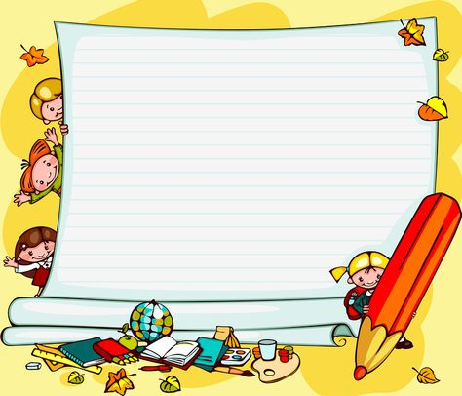
Trò chơi: Ai thông minh hơn

Slide 6
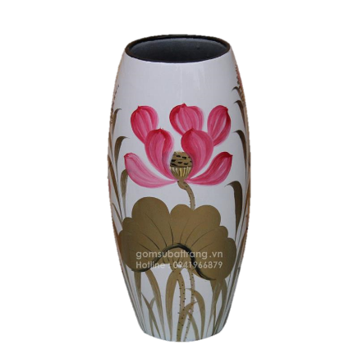
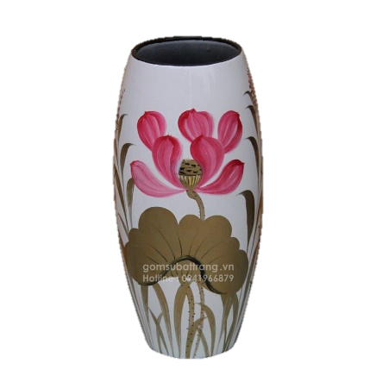

Đâu là cách ghép đôi tương ứng 1:1
Đáp án 1: 1 lọ hoa- 1 bông hoa
Đáp án 2: 1 lọ hoa- 2 bông hoa
Đáp án 3: 2 lọ hoa- 1 bông hoa

Slide 7
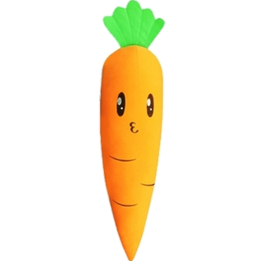
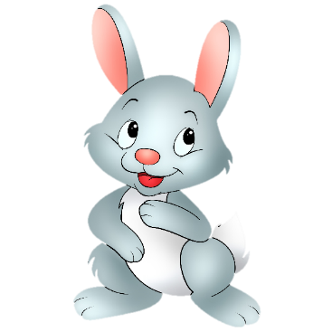

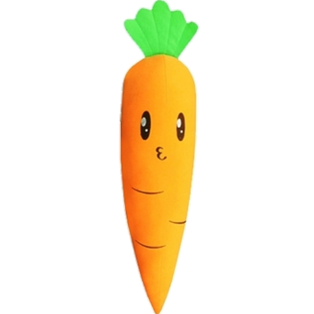



Điền vào chỗ trống sao cho đúng quy tắc : Sếp tương ứng 1: 1
Kéo thả đáp án đúng
1
2
3

Slide 8
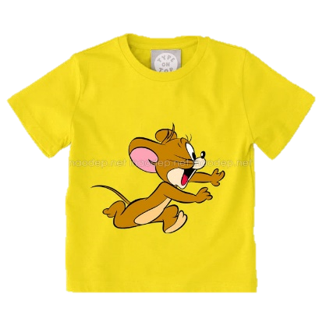
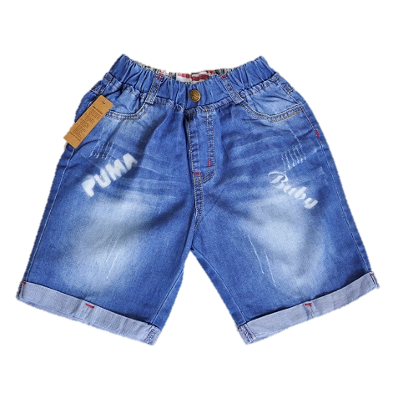
Đây có phải cách sắp xếp tương ứng 1:1 không?
Đáp án 1: Đúng
Đáp án 2: Sai

Slide 9
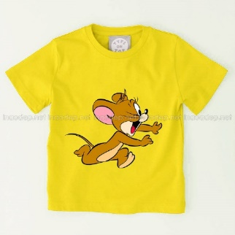
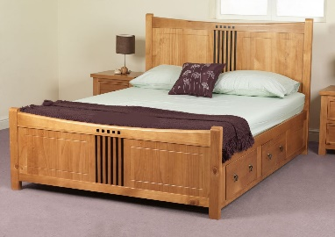
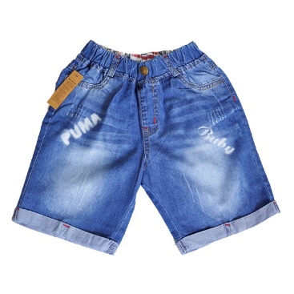
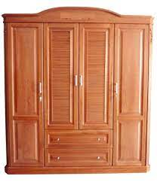
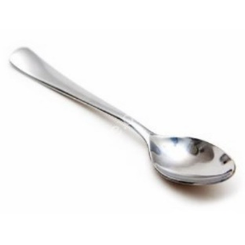
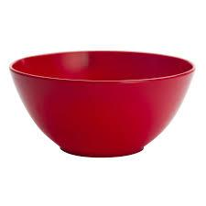
Bé hãy sắp xếp hình ảnh sau theo cách ghép tương ứng 1:1?
Ghép đôi

Slide 10


